Slide 1
Муниципальное бюджетное учреждение культуры
«Централизованная библиотечная система Серовского городского округа»

Slide 2
Волонтерское (добровольческое) объединение «Библиотечная орбита»
Муниципальное бюджетное учреждение культуры «Централизованная библиотечная система Серовского городского округа» является некоммерческой организацией, созданной с целью оказания муниципальных услуг, выполнения работ и (или) исполнения муниципальной функции в целях обеспечения реализации предусмотренных законодательством Российской Федерации полномочий органов местного самоуправления в сфере культуры.
Волонтерское (добровольческое) объединение «Библиотечная орбита» создан на базе Муниципального бюджетного учреждения культуры «Централизованной библиотечной системы Серовского городского округа».

Slide 3
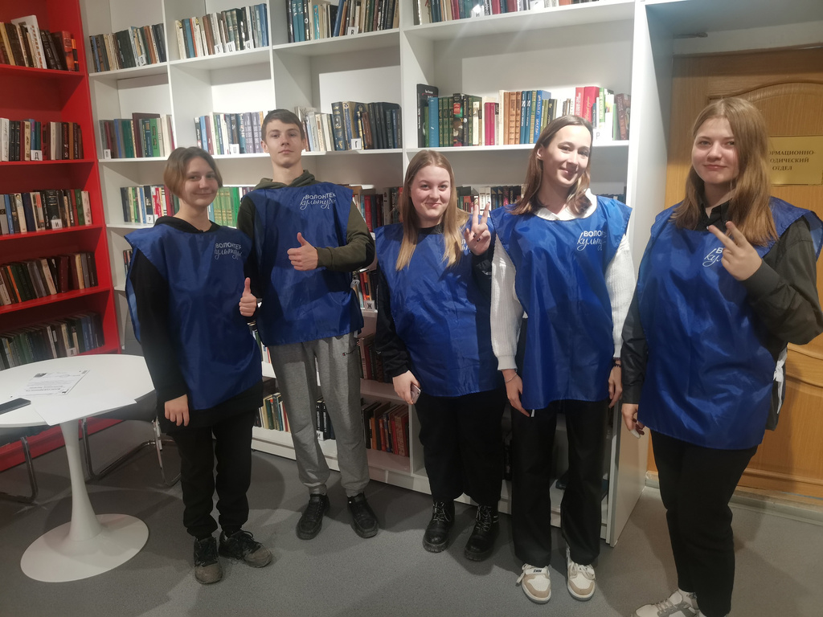
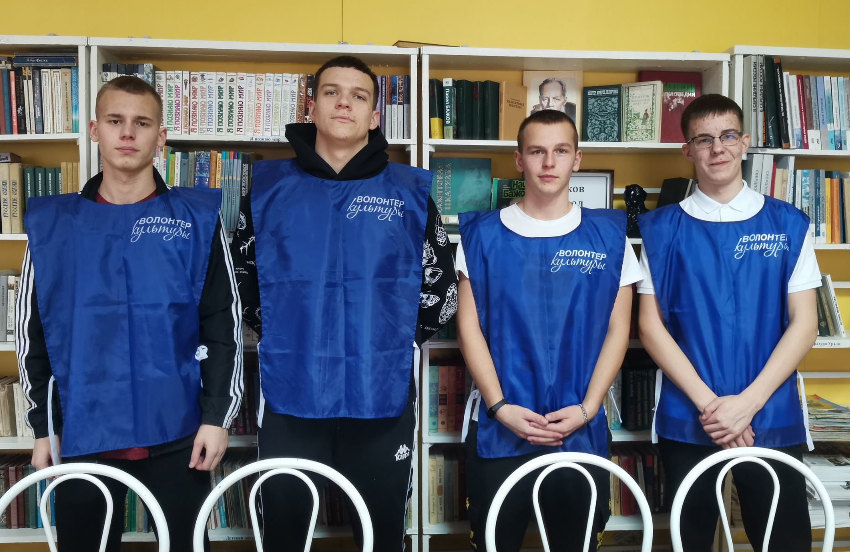
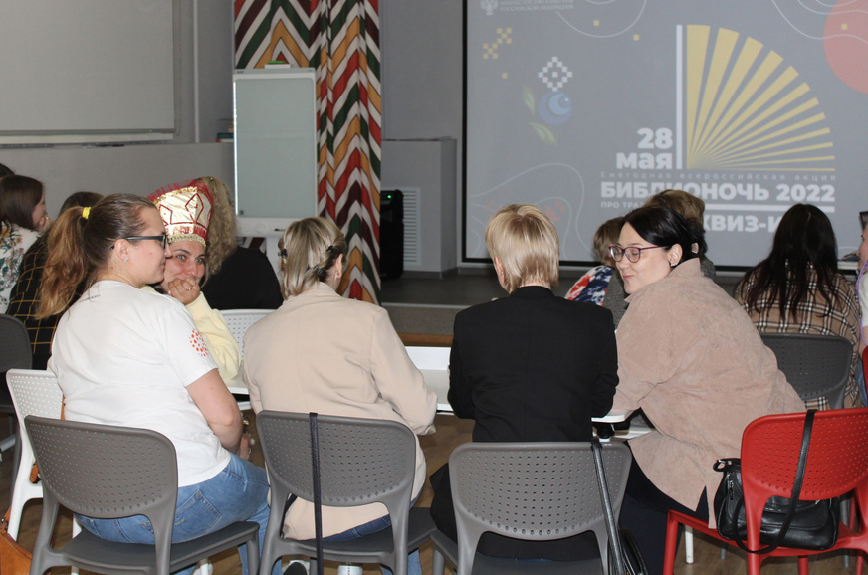
МЕРОПРИЯТИЯ
Ежегодно библиотека с волонтёрами принимает участие в различных образовательных и социальных акциях: «Библионочь», «Краеведческие чтения», «День чтения», «День города» и др.

Slide 4
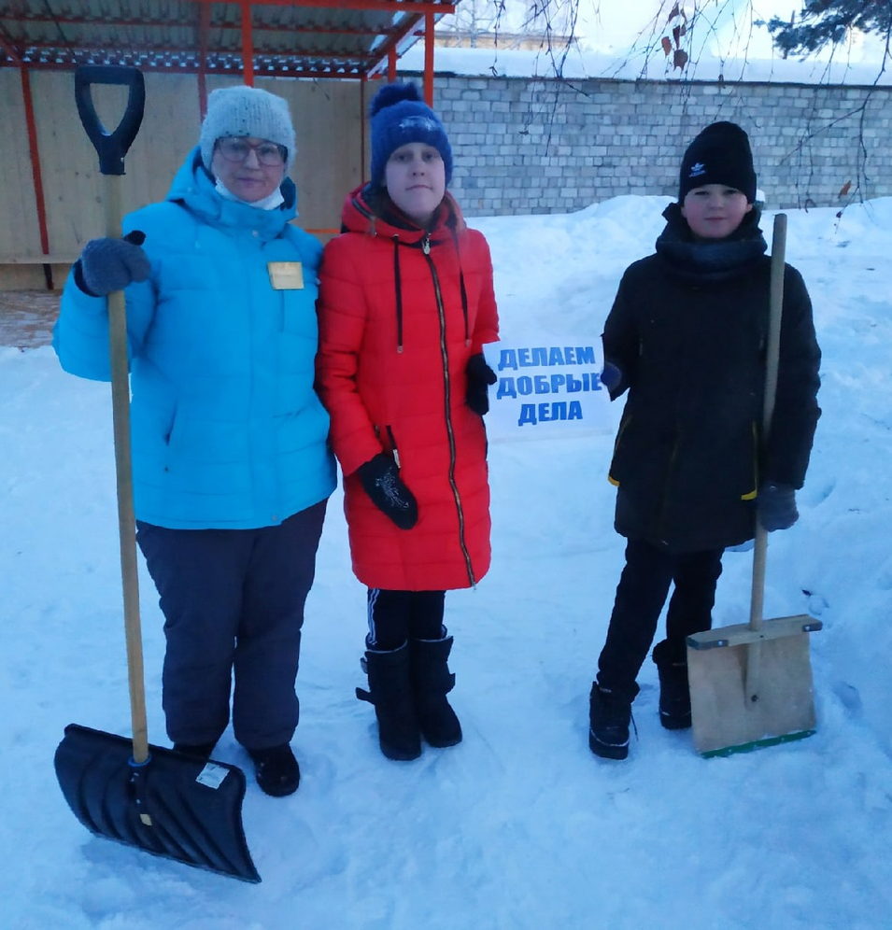
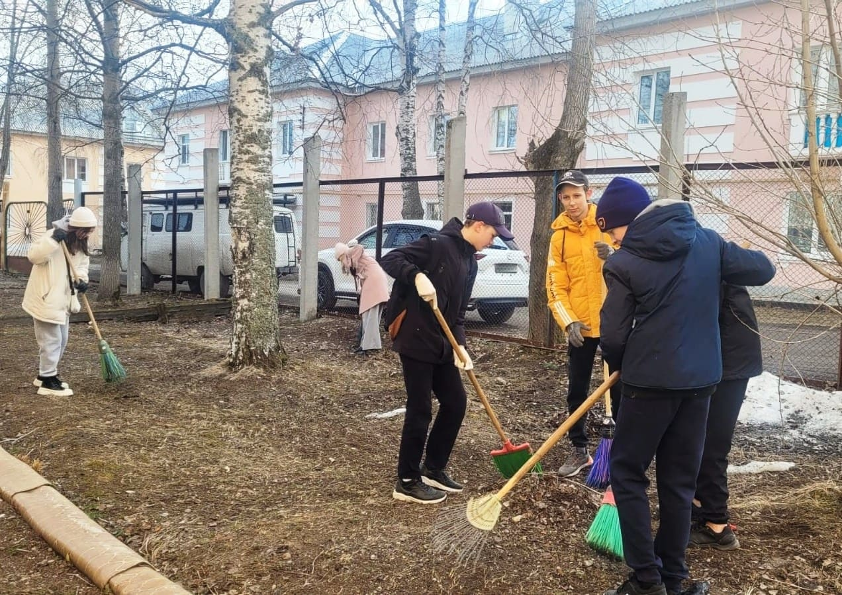
Волонтеры принимают участие в уборке территорий

Slide 5
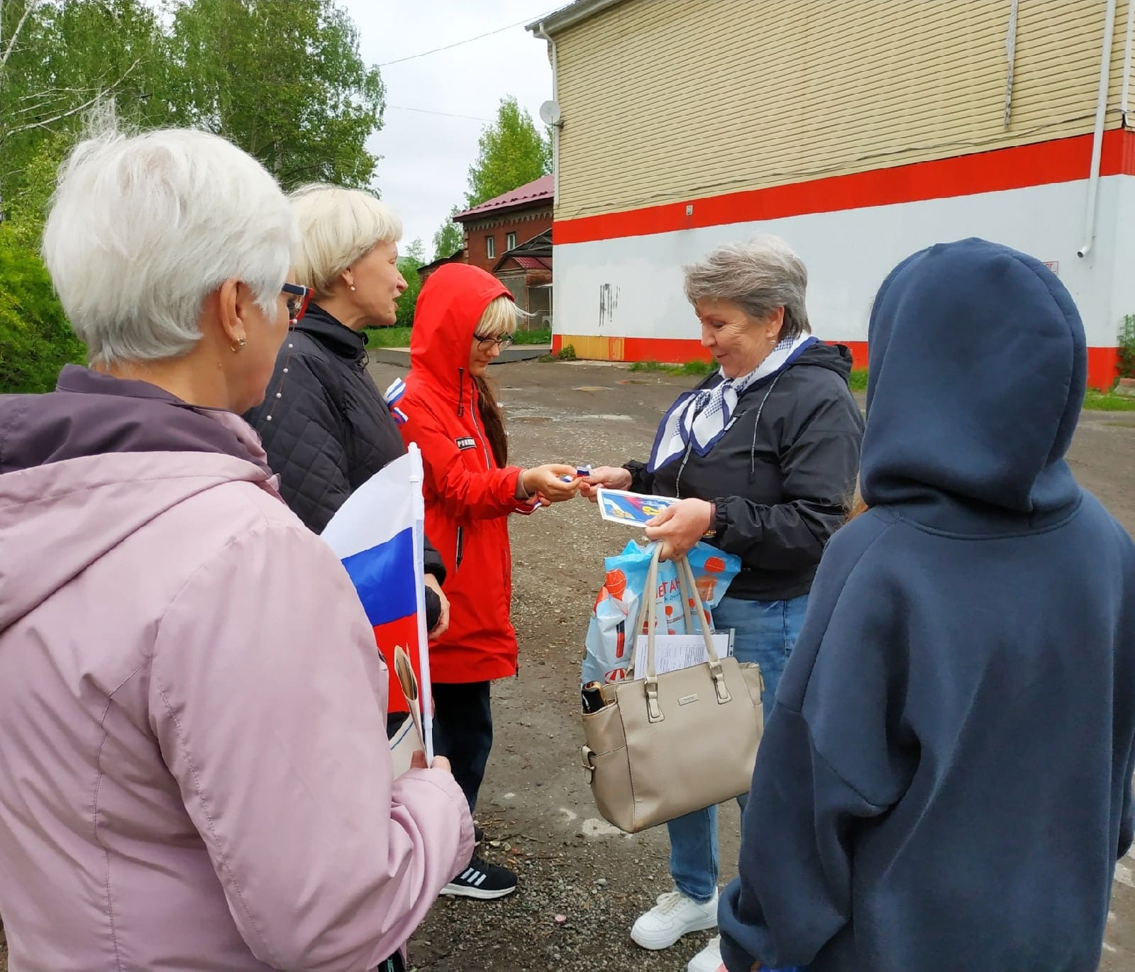
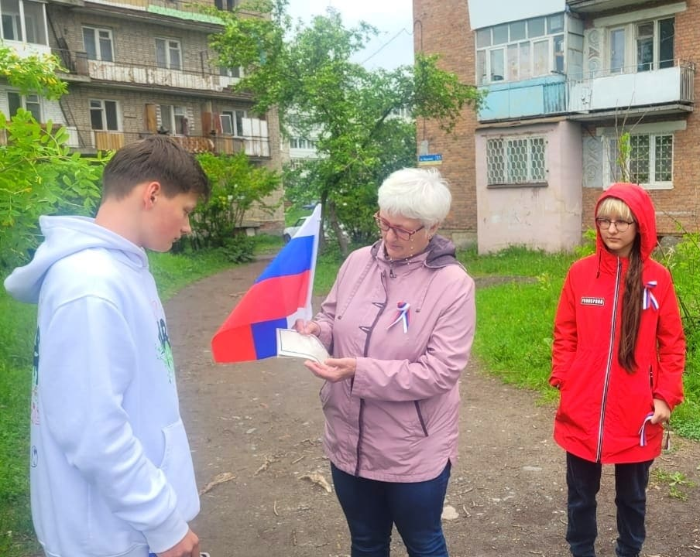
Волонтеры активно организуют и проводят социально-значимые акции

Slide 6
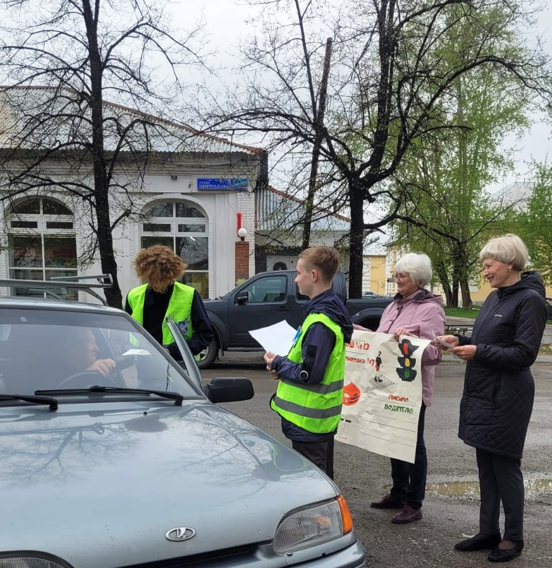
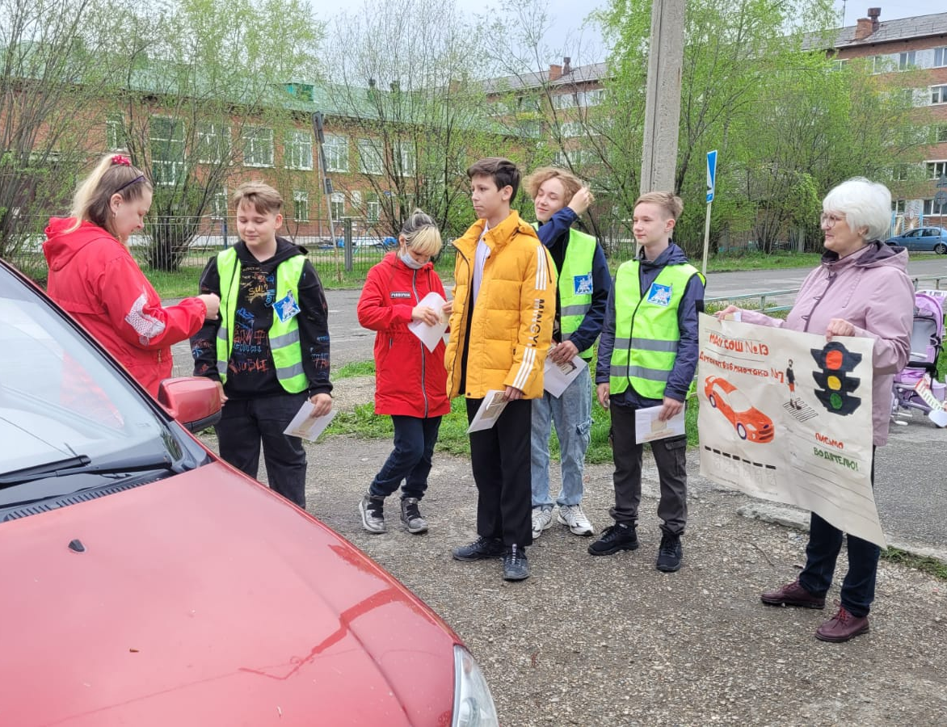
Волонтеры активно организуют и проводят социально-значимые акции

Slide 7
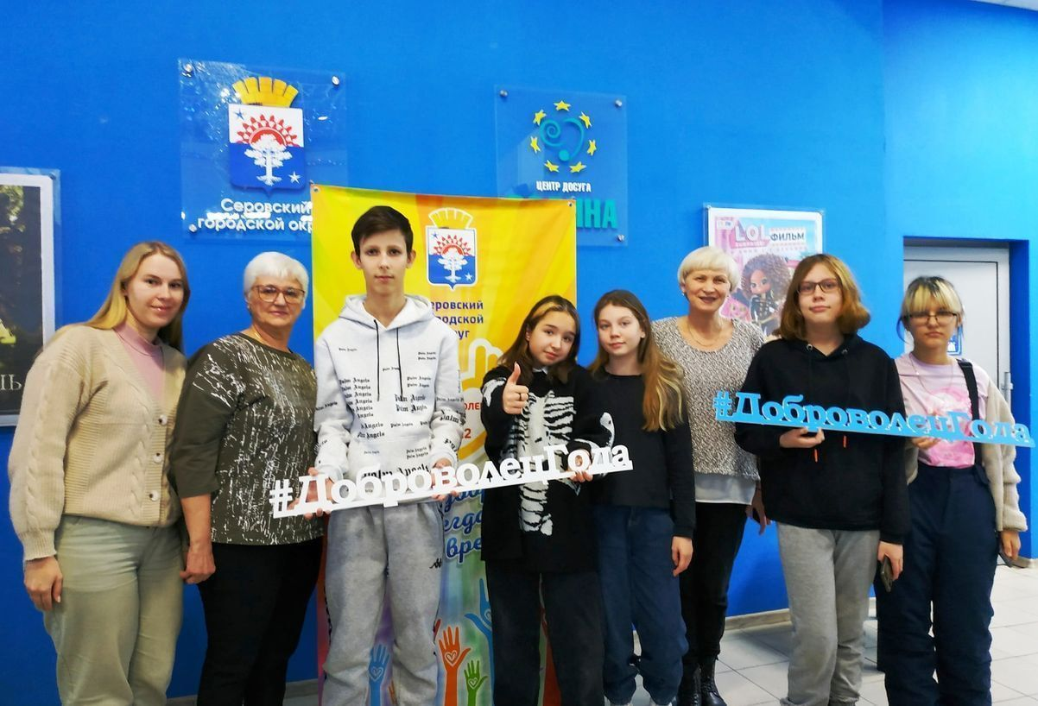
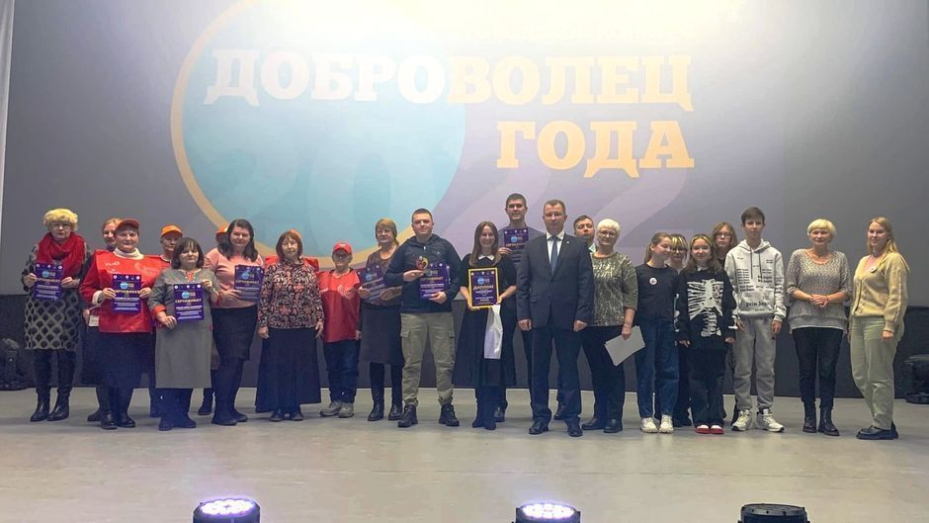
Также волонтерское объединение принимает участие в городских и всероссийских конкурсах

